Slide 1
सुरक्षित भई स्वस्थ तरिकामा काम गर्नको लागि
सेक्युरिटी गार्डको रूपमा काम गर्ने सम्पूर्णको लागि

Slide 2
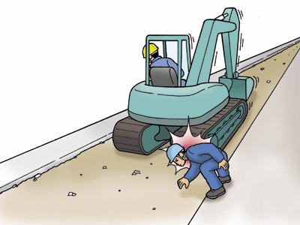
कार्यस्थलमा विभिन्न प्रकारका खतराहरू हुन्छन्।
【वास्तविक रूपमा घटेको व्यावसायिक दुर्घटनाको उदाहरण 1】 सडक विस्तारको काममा सवारी साधनलाई मार्गदर्शन गरिरहेको बेला पावर सभलले लाग्यो।
1 व्यावसायिक दुर्घटना घटेको स्थिति
A (कम्पनी प्रवेश दोस्रो वर्ष) ले सेक्युरिटी गार्डको रूपमा निर्माण साइटमा सामान्य सवारी साधनको मार्गदर्शन गर्ने काम गरिरहेका थिए।
B ले चालक तथा निर्माण साइटको कामको जिम्मेवार व्यक्तिको रूपमा उक्त दिन पावर सभल प्रयोग गरी, जिल्ला अन्तर्गत पर्ने सडकको विस्तार जस्ता रोडबेड सुधारको काम गरिरहेका थिए।
B ले पावर सभललाई अगाडि र पछाडि गुडाउँदै ढुङ्गाको टुक्राहरूलाई थिच्ने काम गरिरहेको बेला, A को टाउकोमा पावर सभलले लाग्यो।
2 असुरक्षित कार्य
B ले पछाडि तर्फ पर्याप्त निश्चय नगरीकन पावर सभल ब्याक गरे।
A तोकिएको ठाउँबाट पावर सभलले काम गर्ने ठाउँमा गएका थिए (वास्तवमा त्यो जान नहुने ठाउँ थियो)।
कार्य प्रगति र परिवर्तनलाई मध्यनजर गरेर कार्य योजना र कार्य प्रक्रिया स्पष्ट पारिएको थिएन।
सम्पूर्ण काम निरीक्षण गर्ने व्यक्ति तोकिएको थिएन।
3 सुरक्षित तरिकामा काम गर्नको लागि
कामको प्रगति स्थिति र साइटको स्थितिको परिवर्तनलाई मध्यनजर गरी कार्य योजना र प्रक्रियाहरूको समीक्षा र स्पष्टीकरण।
अनुभव आदिलाई ध्यानमा राखी, उचित सवारी साधन मार्गदर्शकलाई कामको जिम्मा दिने।
खतरा भएको क्षेत्रहरू र प्रवेश निषेधित क्षेत्रहरू जस्ता काम सुरु गर्नु अगाडिको निर्देशनको स्पष्टीकरण र नियमको पालना गर्ने।

Slide 3
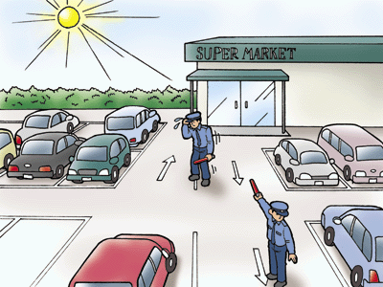
कार्यस्थलमा विभिन्न प्रकारका खतराहरू हुन्छन्।
【वास्तविक रूपमा घटेको व्यावसायिक दुर्घटनाको उदाहरण 2】 चर्को घाममा आउटडोर पार्किङमा सवारी साधनलाई मार्गदर्शन तथा व्यवस्थापन गरिरहेको बेला हिटस्ट्रोक भयो।
1 व्यावसायिक दुर्घटना घटेको स्थिति
C ले चर्को घाममा सेक्युरिटी गार्डको रूपमा आउटडोर पार्किङमा सवारी साधनलाई
मार्गदर्शन र व्यवस्थापन गरिरहेका थिए।
C ले अघिल्लो दिन र दुई दिन अघि पनि त्यही काम गरेका थिए र दुर्घटना घटेको दिन उनले साइटको जिम्मेवार व्यक्तिलाई सञ्चो नभएको कुरा भने तापनि आफैले पनि काम गर्न सक्ने कुराको निर्णय गरी उनी काममा फर्केका थिए।
साइटको जिम्मेवार व्यक्तिले C को अनुहार हेरेर सञ्चो नदेखिएपछि, उनले C लाई आराम गर्न निर्देशन दिए। तर त्यसपछि बान्ता गरेर ढलेको अवस्थामा C लाई भेटियो र उनको हिटस्ट्रोकको कारण मृत्यु भयो।
2 असुरक्षित कार्य
केही दिन लगातार चर्को घाममा काम गरेको कारण शारीरिक अवस्था खराब भएको थियो।
पर्याप्त ब्रेक (आराम गर्ने समय) सुनिश्चित नगरीकन काम गरिएको थियो।
C मात्र नभईकन, साइटको जिम्मेवार व्यक्तिलाई पनि हिटस्ट्रोकबारे पर्याप्त ज्ञान नभएकोले उचित कदम चाल्न सकिएन।
3 सुरक्षित तरिकामा काम गर्नको लागि
स्वास्थ्य स्थितिलाई मध्यनजर गर्दै आराम गर्ने समय र आराम गर्ने ठाउँ आदि सुनिश्चित गर्ने।
चर्को घामको लामो समयको कामलाई ध्यानमा राखेर पेय पदार्थ र नुनको पूर्ति, पोसाक आदिमा ध्यान दिने।
आपत्कालीन उपायहरू आदि लगायत हिटस्ट्रोक सम्बन्धी पूर्ण शिक्षा दिने।

Slide 4
सेक्युरिटी सेवा उद्योगमा व्यावसायिक दुर्घटना बढ्ने क्रममा छ।
【सेक्युरिटी सेवा उद्योगको व्यावसायिक दुर्घटनाको विशेषताहरू】
4 दिन वा सोभन्दा बढीको बिदाको आवश्यक पर्ने मृत्यु र चोट लाग्ने दुर्घटनाहरू बढ्ने क्रममा छन्।
मृत्यु हुने दुर्घटनाहरू घटबढ भइरहेको भए तापनि, यो पनि बढ्ने क्रममा छ।
सेक्युरिटी सेवा उद्योगमा हुने दुर्घटनाको समय अनुसारको परिवर्तन
मृत्यु
मृत्यु र चोटपटक
सेक्युरिटी गार्डहरू परेका दुर्घटनाका प्रकारहरू
मृत्यु दुर्घटनाका प्रकारहरू
आर्थिक वर्ष 2018 साल
दुर्घटनामा परेको सेक्युरिटी गार्ड
1669 जना
आर्थिक वर्ष 2018 साल
मृत्यु संख्या: 16 जना
लड्ने र सवारी साधन दुर्घटनाहरू धेरै घटेका छन् र यी दुई प्रकारका दुर्घटनाहरूले अधिकांश ओगटेका छन्।
प्रायः मृत्युको कारण सवारी साधन दुर्घटना हो।

Slide 5
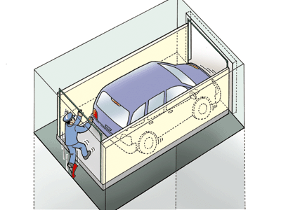
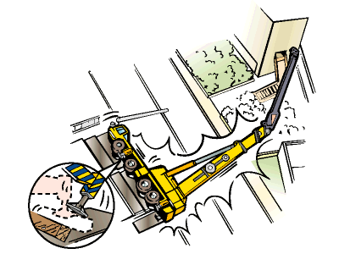
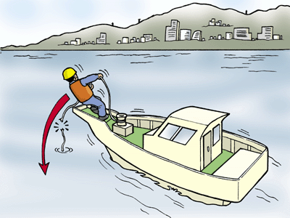
"घट्न सक्ने घटना" को खतरालाई पहिचान गर्नुहोस्।
【वस्तुको "घट्न सक्ने घटना"】
【मान्छेको "घट्न सक्ने घटना"】
वस्तु
चल्छ
घुम्छ
उड्छ
खस्छ
प्वाल, चेप आदिबाट झर्छ
जल्छ
ढल्छ
गर्ल्यामगुर्लुम ढल्छ
पड्किन्छ
चुहिन्छ
मान्छे/मान्छेलाई
खस्छ
तल्लो कम्मरमा चोट लाग्छ
लड्छ
च्यापिन्छ
बेरिन्छ
लाग्छ
अरूले ठोकिदिन्छ
पोल्छ
करेन्ट लाग्छ
घट्न सक्ने घटना
घट्न सक्ने घटना

Slide 6
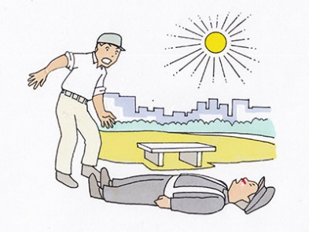
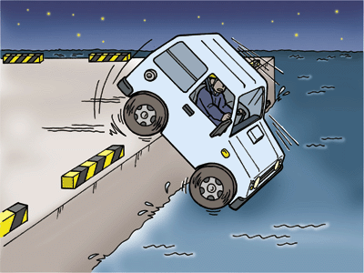
"घट्न सक्ने घटना" को खतरालाई पहिचान गर्नुहोस्।
【वातावरणको "घट्न सक्ने घटना"】
घट्न सक्ने घटना
तापक्रम
उच्च (तातो)
न्यून (जाडो)
वरपर
अँध्यारो हुनु (टेक्ने ठाउँ देख्न गाह्रो)
ज्यादै उज्यालो (आँखामा प्रकाश पर्नु)
कार्यस्थल
अग्लो (खस्ने खतरा)
कमजोर (भत्किने खतरा)

Slide 7
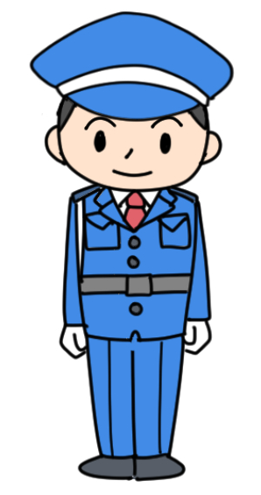
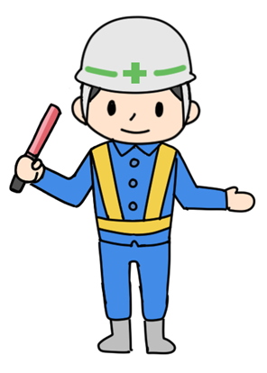
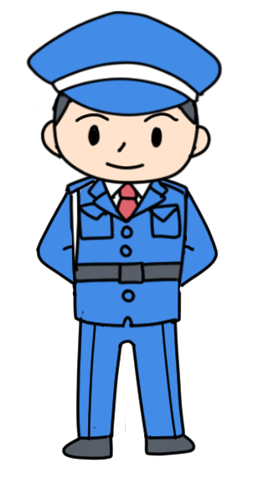
सुरक्षित कामको सुरुवात सही पोसाक र पोजिसन तथा "हो-रेन-सो" बाट हुन्छ।
तोकिएको पोसाक र उपकरणहरू लगाउनुहोस्।
सधैँ सफा स्थितिलाई कायम राख्नको लागि फोहोर र पोसाक आदिमा खुम्चिएको ठाउँ नहुने गरी चिटिक्क पार्ने कुरामा ध्यान दिनुहोस्।
अनावश्यक चीजहरू र व्यक्तिगत सामानहरू (काममा) लिएर नजाने र सधैँ अरूको नजरमा आफू कस्तो देखिएको छु भन्ने कुरालाई ध्यानमा राख्नुहोस्।
ठीकसँग आफ्नो परिचय पत्र, कम्पनीको ब्याज र आर्म ब्यान्ड लगाउनुहोस्।
विशेष गरी सवारी साधन मार्गदर्शन गर्ने सेक्युरिटी गार्डहरूले हेलमेट लगायत रिफ्लेक्टिभ भेस्ट आदि लगाई, राती पनि सवारी साधनका चालकहरूले सजिलै देख्ने गरी काममा बस्नुहोस्।
〇
×
सेक्युरिटीको काम गर्दा छाती फुलाई, ढाड तन्काएर बस्नुहोस्।
हतार गर्न नपर्ने गरी प्रशस्त समय र शान्त मनस्थितिमा आफ्नो काम गर्ने ठाउँमा जानुहोस्।
काम गर्दा सही पोजिसनलाई कायम राखी, वरिपरिका कुराहरू राम्रोसँग हेर्न सक्ने गरी फराकिलो दृष्टिलाई कायम राख्नुहोस्।
अनावश्यक कुरा नगरी, आफूले गर्ने कुरा छिटो र छरितो ढंगमा गर्नुहोस्।
खल्तीमा हात हालेर काममा बस्यो भने तुरुन्तै हात चलाउन नसकिनुका साथै अरूमा पनि राम्रो छाप नपर्ने हुनाले, यस्तो नगर्ने गरी ध्यान दिनुहोस्।

Slide 8
सुरक्षित कामको सुरुवात सही पोसाक र पोजिसन तथा "हो-रेन-सो" बाट हुन्छ।
【"हो-रेन-सो" भनेको के हो?】
रिपोर्ट (Hokoku)
कामको जिम्मा लिएको व्यक्तिले जिम्मेवार व्यक्ति आदिलाई आफ्नो कामको प्रगति विवरण तथा नतिजा आदिको जानकारी दिने कार्यलाई रिपोर्ट (Hokoku) भनिन्छ।
सम्पर्क (Renraku)
काम गरिरहेको बेला आदिमा प्राप्त भएको सूचित गराउनुपर्ने जानकारी सम्बन्धित व्यक्तिहरूलाई दिने कार्यलाई सम्पर्क (Renraku) भनिन्छ।
परामर्श (Sodan)
निर्णय गर्नुपर्ने अवस्थामा वा के गर्दा ठीक हुन्छ निर्णय गर्न गाह्रो भएको अवस्था आदिमा राय वा सुझाव लिने कार्यलाई परामर्श (Sodan) भनिन्छ।
रिपोर्ट
सम्पर्क
परामर्श
असामान्य कुराहरूका साथसाथै गल्ती र समस्या पनि तुरुन्तै रिपोर्ट गर्नुहोस्। यसो गरेमा प्रारम्भिक अवस्थामा समाधान गर्न सकिन्छ।
5W1H लाई ध्यानमा राखी, सही जानकारी प्रदान गर्नुहोस् (दिनुहोस्)।
आफूले समाधान गर्न नसक्ने समस्यालाई त्यतिकै नछोडीकन वरपरका मान्छेहरूसँग परामर्श लिनुहोस्।
ससाना कुराहरू भए तापनि, असामान्य लागेमा हाकिम वा सेक्युरिटी कम्पनी, कन्ट्याक्टर आदिलाई "हो-रेन-सो (रिपोर्ट, सम्पर्क र परामर्श)" गर्नुहोस्।

Slide 9
सेक्युरिटी निर्देशन पत्र निश्चय गरी त्यसको पालना गर्नुहोस्।
सेक्युरिटी योजना पत्र
यो सेक्युरिटीको कामको विस्तृत विवरण लेखिएको पत्र हो।
सेक्युरिटीको काम गर्दा, यो सेक्युरिटी योजना पत्रको आधारमा प्रत्येक सेक्युरिटी गार्डको लागि सेक्युरिटी निर्देशन पत्र (सेक्युरिटी निर्देशपत्र) तयार गरिएको हुन्छ।
सेक्युरिटी निर्देशन पत्र
यो सेक्युरिटी विवरण, प्रक्रिया, गस्ती रुट, आपत्कालीन अवस्थामा गर्नुपर्ने कुराहरू गर्ने तरिका आदि लेखिएको पत्र हो।
सेक्युरिटीको काम गर्दा, यसमा लेखिएको विवरण तथा ध्यान दिनुपर्ने कुराहरू आदि राम्रोसँग बुझ्नुका साथै, पूर्ण रूपमा सेक्युरिटी निर्देशपत्रको पालना गर्नुहोस्।
वास्तविक रूपमा पालना गर्नुपर्ने नियमहरू र प्रक्रियाको पालना नगरिएको कारण धेरै व्यावसायिक दुर्घटनाहरू घटिरहेका छन्!

Slide 10
सेक्युरिटी निर्देशन पत्र निश्चय गरी त्यसको पालना गर्नुहोस्।
बुँदाहरू【सुविधाको सेक्युरिटी】
सेक्युरिटी योजना पत्र र सेक्युरिटी निर्देशन पत्रको विवरण र सुविधाको नियमहरू आदि राम्रोसँग बुझ्नुहोस्।
अग्रिम रूपमा तल-माथि गर्ने मेसिन (लिफ्ट), फायर सटर, फायर डोर जस्ता उपकरणहरू र इलेक्ट्रोनिक लक आदि ह्याण्डल गर्ने तरिका र व्यवस्थापन गर्ने तरिका निश्चय गर्नुहोस्।
सुरक्षाको लागि गर्नुपर्ने कुराहरू र गर्न नहुने कुराहरूबारे सम्बन्धित कानुन, मापदण्ड र नियमहरू निश्चय गरी, यी कुराहरूको पालना गर्नुहोस्।
तोकिएको रुट, नियमहरू (राती टर्च लाइटको प्रयोग आदि) को पालना गरी सुरक्षित ढंगमा गस्ती गर्नुहोस्।
आफू भन्दा अगाडि काम गरेको व्यक्तिबाट कामको जिम्मा लिने बेला सुरक्षा सम्बन्धी ध्यान दिनुपर्ने कुराहरू आदि सोधिराख्नुहोस्।
नबुझेको कुरा भएमा त्यसलाई त्यतिकै नछोडीकन अनिवार्य रूपमा जिम्मेवार व्यक्ति वा आफू भन्दा अगाडि काम गरेको व्यक्तिसँग निश्चय गर्नुहोस्।
बानी परेको कारण हुने चोटमा ध्यान दिई लापरबाही भएर वा जवरजस्ती काम नगर्नुहोस्।

Slide 11
सेक्युरिटी निर्देशन पत्र निश्चय गरी त्यसको पालना गर्नुहोस्।
बुँदाहरू【सवारी साधन मार्गदर्शनको सेक्युरिटी】
सेक्युरिटी योजना पत्र र सेक्युरिटी निर्देशन पत्रको विवरण र सुविधाको नियमहरू आदि राम्रोसँग बुझ्नुहोस्।
तोकिएका उपकरणहरू (यातायात नियन्त्रण झण्डा, मार्गदर्शन लाइट, सिटी, ट्रान्सिभर आदि) ठीकसँग हुनुपर्ने ठाउँमा राख्नुका साथै विशेष गरी ब्याट्रीले चल्ने उपकरणहरू ठीकसँग चलिरहेको कुरा र ब्याट्रीको बाँकी परिमाण निश्चय गर्नुहोस्।
सवारी साधनको चालक आदिले रातको समयमा सजिलै देख्ने गरी, विशेष गरी राती काम गर्दा टल्किने भेस्ट (रिफ्लेक्टिभ भेस्ट) अनिवार्य रूपमा लगाउनुहोस्।
सवारी साधन मार्गदर्शन सेक्युरिटीको कामका सामग्रीहरू (सेफ्टी कोन आदि) राख्ने बेला मात्र नभईकन, हटाउने बेला पनि, सेक्युरिटी निर्देशन पत्रको नियमहरूको पालना गर्नुका साथै सवारी साधनमा पनि ध्यान दिनुहोस्।
सुरक्षाको लागि गर्नुपर्ने कुराहरू र गर्न नहुने कुराहरूबारे सम्बन्धित कानुन, मापदण्ड र नियमहरू निश्चय गरी, यी कुराहरूको पालना गर्नुहोस्।
नबुझेको कुरा भएमा त्यसलाई त्यतिकै नछोडीकन अनिवार्य रूपमा जिम्मेवार व्यक्ति वा आफू भन्दा अगाडि काम गरेको व्यक्तिसँग निश्चय गर्नुहोस्।
बानी परेको कारण हुने चोटमा ध्यान दिई लापरबाही भएर वा जवरजस्ती काम नगर्नुहोस्।

Slide 12
खतरा पूर्वानुमान गतिविधि (KYT) लाई व्यवहारमा उतार्नुहोस्।
खतरा पूर्वानुमान गतिविधि (KYT) भनेको के हो?
यो Kiken (खतरा), Yochi (पूर्वानुमान) र Training (तालिम) को छोटो नाम हो।
काम सुरु गर्नु अगाडि त्यो काममा "कस्ता खतराहरू लुकेका छन्?" भन्ने कुराबारे सम्बन्धित व्यक्तिहरूसँग छलफल गरी, "यहाँ (यो) खतरा छ", "त्यसको नतिजा स्वरूप ○○ हुन सक्छ" जस्ता काममा लुकेका खतराहरू र त्यसको कारण हुन सक्ने दुर्घटना आदिबारे छलफल गरी, अग्रिम रूपमा खतराको पहिचान गरी, आवश्यक उपायहरूबारे विचार र कार्यान्वयन गर्ने प्रक्रियालाई KYT भनिन्छ।
बाहिरको प्यासेजको भुईँमा स्टिलको प्लेट हुनाले पानी पर्‍यो भने त्यहाँ सजिलै चिप्लिन सकिन्छ।
यो भर्‍याङ अँध्यारो हुनाले टेक्ने ठाउँ हेर्न गाह्रो छ। त्यसैले त्यहाँ सजिलै ठेस लागेर लड्न सकिन्छ।
बत्ती जडान गर्न अनुरोध गर्नुहोस्। सधैँ टर्च लाइट आफूसँगै राखौं।
हतपत नचिप्लिने जुत्ताको व्यवस्था गर्नुहोस्। प्यासेजमा म्याट हाल्दा कसो होला?
आज हेबी मेसिन प्रयोग गर्ने काम हुनाले अहिलेको स्थितिमा सेक्युरिटी गार्डसँग ठोकिन पनि सक्छ।
पोजिसन परिवर्तन गर्न योजनाको समीक्षा गरौं।

Slide 13
खतरा पूर्वानुमान गतिविधि (KYT) लाई व्यवहारमा उतार्नुहोस्।
KYT को आधारभूत 4 राउन्ड विधि
यो टिमले चित्र कोर्ने कागजमा वा वास्तविक साइटमा र वास्तविक वस्तुहरूको प्रयोग गरी, कार्यस्थल वा काममा लुकेका खतराहरू पत्ता लगाउने, खतराहरूलाई बुझ्ने र समाधान गर्दै अघि जाने KYT को आधारभूत विधि हो।
राउन्ड | सार
【1R】अहिलेको स्थिति थाहा पाउने | कस्ता खतराहरू लुकेका हुन सक्छन्, भन्नुहोस्!
【2R】मूल तत्त्वको खोजी | कुन महत्त्वपूर्ण बुँदा हो भन्ने कुराको खोजी गरी, त्यसमा मात्र ध्यान दिनुहोस्!
【3R】प्रत्युपायको स्थापना | कसरी रोक्न सकिन्छ, विचार गर्नुहोस्!
【4R】लक्ष्य निर्धारण | प्रत्युपायलाई व्यवहारमा उतार्नको लागि गर्नुपर्ने गतिविधि लक्ष्यहरू निर्धारण गर्नुहोस्!

Slide 14
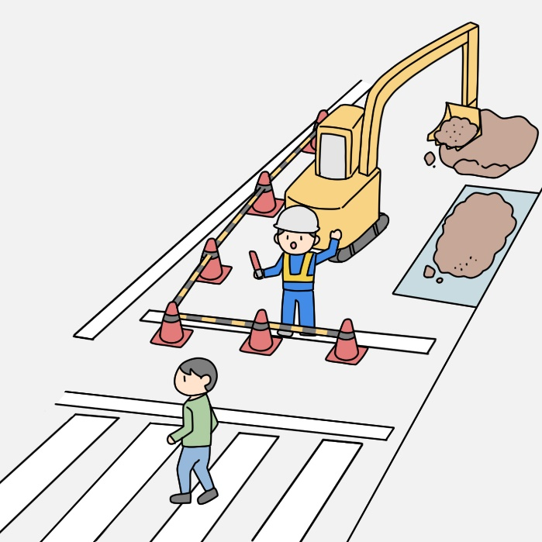
KYT को CASE STUDY
सडक निर्माण साइटमा पैदल यात्रीहरूलाई मार्गदर्शन गरिरहेको केसमा KYT गरेर हेर्नुहोस्!

Slide 15
KYT को CASE STUDY
सडक निर्माण साइटमा पैदल यात्रीहरूलाई मार्गदर्शन गरिरहेको केसमा KYT गरेर हेर्नुहोस्!
राउन्ड | सार
【1R】अहिलेको स्थिति थाहा पाउने
【2R】मूल तत्त्वको खोजी
【3R】प्रत्युपायको स्थापना
【4R】लक्ष्य निर्धारण

Slide 16
KYT को CASE STUDY
सडक निर्माण साइटमा पैदल यात्रीहरूलाई मार्गदर्शन गरिरहेको केसमा KYT गरेर हेर्नुहोस्!
राउन्ड | सार
【1R】अहिलेको स्थिति थाहा पाउने | पैदल यात्रीमा ध्यान केन्द्रित भई, हाइड्रोलिक एक्सकेभेटर आफू तिर आइरहेको कुरा चाल नपाई, मलाई हाइड्रोलिक एक्सकेभेटरले ठक्कर दिन सक्छ। थुपारेर राखेको ठाउँबाट झरेको रोडामा टेकी, म चिप्लेर लड्न सक्छु। अचानक घुमेको आर्मले मलाई ठक्कर दिन सक्छ।
【2R】मूल तत्त्वको खोजी | पैदल यात्रीमा ध्यान केन्द्रित भई, हाइड्रोलिक एक्सकेभेटर आफू तिर आइरहेको कुरा चाल नपाई, मलाई हाइड्रोलिक एक्सकेभेटरले ठक्कर दिन सक्छ। थुपारेर राखेको ठाउँबाट झरेको रोडामा टेकी, म चिप्लेर लड्न सक्छु। अचानक घुमेको आर्मले मलाई ठक्कर दिन सक्छ।
【3R】प्रत्युपायको स्थापना | हाइड्रोलिक एक्सकेभेटर अघि बढिरहेको दिशाबाट टाढा उभिने। चालक र सेक्युरिटी गार्डले अग्रिम रूपमा हाइड्रोलिक एक्सकेभेटर सार्ने बेलाको संकेत तोकेर राख्ने।
【4R】लक्ष्य निर्धारण | हाइड्रोलिक एक्सकेभेटर सार्ने बेला चालकले ट्रान्सिभर प्रयोग गरेर सेक्युरिटी गार्डलाई सम्पर्क गरी, दुबै पक्षले सुरक्षा निश्चय गरेपछि सार्ने। (निश्चय गर्न नसक्ने अवस्थामा नसार्ने।)

Slide 17
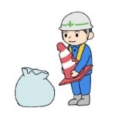
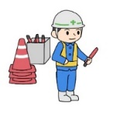
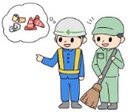
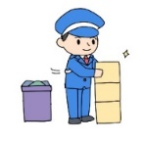
4S र 5S को कार्यान्वयन गरी कार्यस्थलको वातावरणलाई सुरक्षित बनाउनुहोस्।
वर्गीकरण (Seiri) | आवश्यक चीज र अनावश्यक चीज छुट्ट्याएर अनावश्यक चीजहरू फाल्नुहोस्। प्यासेज आदिमा अनावश्यक चीजहरू राखेमा, ठेस लागेर लड्ने खतरा हुन्छ।
क्रममा मिलाएर राख्ने (Seiton) | सजिलै प्रयोग गर्न सक्ने गरी आवश्यक चीजलाई सजिलै भेटिने ठाउँमा राख्नुहोस्। आवश्यक चीजलाई आवश्यकता परेको बेला प्रयोग गर्न सक्ने उपायहरू अपनाएर राखेमा कार्यकुशलता पनि बढ्छ। साथै प्रयोग गरेपछि नबिर्सीकन ठीकसँग पहिलेकै ठाउँमा फिर्ता राख्नुहोस् (मिलाएर राखिएको बेला फोटो खिचेर राख्यो भने पछि क्रममा मिलाएर राख्न सजिलो हुन्छ)।
सरसफाइ (Seiso) | सफा गरी, फोहोर र धुलो हटाउनुहोस्। भुईँमा फोहोर छरिएको अवस्थामा, भुईँ पानीले भिजेको वा तेलले फोहोर भएको अवस्थामा ठेस लाग्ने र चिप्लेर लड्ने खतरा हुन्छ।
सफा स्थितिलाई कायम राख्ने (Seiketsu) | वर्गीकरण (Seiri), क्रममा मिलाएर राखेको (Seiton) र सरसफाइ (Seiso) गरेको स्थितिलाई कायम राख्नुहोस्। कार्यस्थलको सुविधाजनक वातावरणलाई सधैँ कायम राख्नको लागि वर्गीकरण (Seiri), क्रममा मिलाएर राख्ने (Seiton) र सरसफाइ (Seiso) लाई दोहोर्‍याउनुहोस्। यो उपकरण आदिको सामान्य अपरेसनलाई कायम राख्नको लागि पनि आवश्यक हुन्छ। साथै सफा स्थितिलाई कायम राखेमा (Seiketsu), संक्रामक रोगहरूको रोकथाम पनि हुन्छ।
बानी बसाल्ने (Shitsuke) | 4S को कार्यान्वयन गरी, सधैँ गर्ने बानी बसाल्नुहोस्। तोकिएका नियमहरू आदिको पालना गरी दोहोर्‍याइरहेमा यसको बानी बस्छ। 4S लाई बुझेर दिमागमा मात्र नराखीकन, वास्तविक रूपमा गर्न सक्ने गरी सिकिराख्नु महत्त्वपूर्ण हुन्छ।

Slide 18
"लड्ने" दुर्घटना रोकथामका मुख्य बुँदाहरू
काम गर्ने ठाउँमा सधैँ 4S, "वर्गीकरण (Seiri)" "क्रममा मिलाएर राख्ने (Seiton)" "सरसफाइ (Seiso)" र "सफा स्थितिलाई कायम राख्ने (Seiketsu)" गरी काम गर्ने ठाउँलाई सुरक्षित राखौं!
भुईँमा सामान वा तारहरू आदि जताततै छरेर राखिएको अवस्थामा ठेस लागेर लड्ने जोखिम बढ्छ।
पानीले भुईँ भिजेको अवस्थामा सजिलै चिप्लने हुनाले लड्ने जोखिम बढ्छ।
भुईँको सतह र प्यासेज स्थितिको निश्चय गर्नुहोस्!
पानीले भुईँ भिजेको बेला सजिलै चिप्लिने अवस्था सृजना हुन्छ। साथै भुईँमा अग्लो-होचो ठाउँ वा खाल्टाखुल्टी आदि भयो भने सजिलै ठेस लाग्ने हुनाले लड्ने जोखिम बढ्छ।
प्यासेजमा पर्याप्त प्रकाशलाई कायम राख्नुहोस्!
प्रकाश नपुगेको कारण अँध्यारो भएको ठाउँ भयो भने भुईँमा राखिएको सामान र भुईँको अग्लो-होचो ठाउँ आदि नदेखिएर ठेस लाग्ने हुनाले लड्ने जोखिम बढ्छ।
हतपत नलड्ने जुत्ता प्रयोग गर्नुहोस्!
रबरको सोल भएको जुत्ता जस्ता हतपत नचिप्लने जुत्ता प्रयोग गरी लड्नबाट जोगिनुहोस्।

Slide 19
"लड्ने" दुर्घटना रोकथामका मुख्य बुँदाहरू
सजिलै चिप्लने मुख्य ठाउँहरू
सजिलै ठेस लाग्ने मुख्य ठाउँहरू
भवन भित्र | भवन बाहिर
पानी र तेल आदिले फोहोर भएको भुईँको सतह सावर रुम र किचेन जस्ता भिज्ने ठाउँहरू कम घर्षण हुने भुईँमा राखिएको म्याट र गलैंचा ढुङ्गाको भुईँ र वाक्स लगाइएको फ्लोरिङ | (विशेष गरी भिजेको स्थितिको) म्यानहोल ग्रेडिङ (प्वाल भएको ढलमाथिको प्लेट) ढुङ्गाको भुईँ र निर्माण साइटको तामाको पाता (धातुले बनेको पाता) भर्‍याङ र प्यासेजको धातुको सतह बरफ जमेको सडकको सतह
भवन भित्र | भवन बाहिर
अग्लो-होचो ठाउँ र खाल्टाखुल्टी भएको भुईँको सतह प्यासेज र कोठा भित्रको भुईँमा राखिएका सामानहरू उक्किएर बेरिएको अथवा बाङ्गिएको म्याट र गलैंचा टेबुल र पार्टेसन (स्क्रिन) को खुट्टा जताततै छोडिएका तारहरू | अग्लो-होचो ठाउँ र खाल्टाखुल्टी भएको सडक र प्यासेज फुटपाथ र बाटो छुट्ट्याउने ढुङ्गाको डिल, फुटपाथमा चढ्ने स्लोप, सडक छेउका रूखहरू जस्ता रोपिएका कुराहरू भर्‍याङ, चल्ने फुटपाथ, एस्कलेटर ब्रेल ब्लक र स्लोप
【वास्तविक रूपमा घटेको घटनाको उदाहरण】
पानी परेको बेला बाहिरको गस्ती गरेपछि भिजेकै जुत्ता लगाएर भित्र पस्दाखेरि भुईँमा चिप्लेर लडे।

Slide 20
"सवारी साधन दुर्घटना" रोकथामका मुख्य बुँदाहरू
【अग्रिम तयारी गर्ने बेला】
तोकिएका उपकरणहरू लगाउनुहोस् (आफूसँगै राख्नुहोस्)!
यातायात नियन्त्रण झण्डा, मार्गदर्शन लाइट, सिटी, ट्रान्सिभर, सुरक्षा हेलमेट, रिफ्लेक्टिभ भेस्ट जस्ता तोकिएका उपकरणहरू लगाउनु (आफूसँग राख्नु) का साथै ब्याट्रीले चल्ने उपकरणहरूमा ब्याट्रीको बाँकी परिमाण निश्चय गर्नुहोस्।
सामान्यतया फुटपाथमा उभिनुहोस्!
चारै तिर राम्रोसँग देखिने सडक भए तापनि, विशेष गरी राती वा आँखामा प्रकाश परेको बेला आदिमा चालकले सेक्युरिटी गार्डलाई देख्न गाह्रो हुने अवस्थाहरू पनि हुने हुनाले, अपरिहार्य अवस्थामा बाहेक फुटपाथमा उभिनुहोस्।
सवारी साधनको चालकले राम्रोसँग देख्ने ठाँउमा उभिनुहोस्!
चालकबाट छेकिने ठाउँमा उभियो भने चालकले सेक्युरिटी गार्ड भएको कुरा थाहा नपाई, सवारी साधन चलाउन सुरु गर्ने अवस्थाहरू पनि हुन्छन्।
सवारी साधनबाट पर्याप्त सुरक्षित दूरी कायम राख्नुहोस्!
उचित सुरक्षित दूरी कायम राखेमा, सवारी साधन अप्रत्याशित रूपमा अचानक अगाडि बढेको बेला वा खराब मौसम भएको बेला सेक्युरिटी गार्ड लड्न सक्ने जस्ता अवस्थामा प्रतिक्रिया जनाउन प्रशस्त समय प्राप्त हुन्छ।
सजिलै बुझिने गरी ठूलो आकारमा संकेत दिनुहोस्!
अस्पष्ट संकेतले चालकलाई झुक्किन वा अनुचित मार्गदर्शनलाई निम्त्याउँछ।
【सवारी साधन मार्गदर्शन गर्ने बेला】

Slide 21
"सवारी साधन दुर्घटना" रोकथामका मुख्य बुँदाहरू
【सवारी साधन मार्गदर्शन गर्ने बेला】
प्रशस्त समय हुने गरी संकेत दिने कुरामा ध्यान दिनुहोस्!
रोक्ने दूरी आदिलाई ध्यानमा राखेर खराब मौसम भएको बेला वा सडकको सतहमा बरफ जम्ने जाडो महिना आदिमा अरू बेला भन्दा अझ प्रशस्त समय अगाडि नै संकेत दिएमा सुरक्षालाई सुनिश्चित गर्न सकिन्छ।
सुरक्षित ढंगमा सवारी साधन चलाउने कुरामा ध्यान दिनुहोस्!
सेक्युरिटी सवारी साधन आदि चलाउने बेलामा सुरक्षित ढंगमा सवारी साधन चलाउने कुरामा ध्यान दिनुका साथसाथै सवारी साधन दुर्घटना ननिम्त्याउने गरी, ड्राइभिङ मर्यादाको पालना गर्ने कुरा पनि महत्वपूर्ण हुन्छ।
【सवारी साधन चलाउने बेला】
【वास्तविक रूपमा घटेको घटनाको उदाहरण】
सडकमा बरफ जमेको दिनमा अरू बेला जत्तिकैको टाइमिङमा चलिरहेको साइकललाई रोक्ने संकेत दिइएकोले, रोक्न नसकेर साइकलसँग ठोकियो।
【वास्तविक रूपमा घटेको घटनाको उदाहरण】
खराब मौसममा सवारी साधन मार्गदर्शन गरिरहेको बेला मार्गदर्शन लाइटको ब्याट्री सिद्धियो तर त्यतिकै प्रयोग गरेको हुनाले, सवारी साधनको चालकलाई देख्न गाह्रो भई, सवारी साधनसँग ठोकियो।

Slide 22
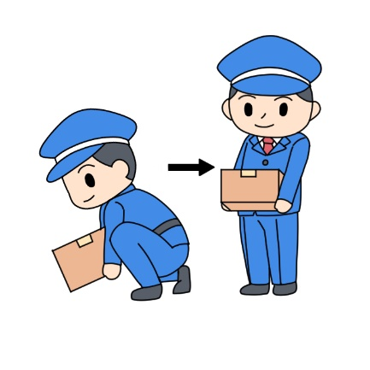
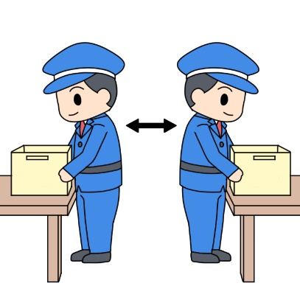
"तल्लो कम्मर दुख्ने रोग" दुर्घटना रोकथामका मुख्य बुँदाहरू
गह्रुँगो वस्तुलाई डली प्रयोग गरेर ओसार्नुहोस्।
डली र कन्टेनर जस्ता उपकरणहरू प्रयोग गरेर गह्रुँगो वस्तु ओसारी, तल्लो कम्मरमा पर्ने भारलाई कम गर्नुहोस्।
सही पोजिसनमा गह्रुँगो वस्तु ह्याण्डल गर्नुहोस्!
कुनै पनि अवस्थामा उपकरण प्रयोग गर्न नसक्ने अवस्थामा, वरपरको सामान र तारहरूलाई हटाएपछि सकेसम्म गह्रुँगो वस्तु नजिक शरीरलाई लिएर गई, सन्तुलन केन्द्र होचो हुने पोजिसनमा ह्याण्डल गर्नुहोस्।
गह्रुँगो वस्तु उचाल्ने बेला | सामान बोकेर दिशा परिवर्तन गर्ने बेला
भुईँ वा जमिनको सतहबाट सामान उचाल्ने बेला, एउटा खुट्टा अलि अगाडि सारी, घुँडा खुम्चाएर, कम्मरलाई पर्याप्त तल झारी गह्रुँगो वस्तु बोक्नुहोस्। अन्त्यमा घुँडा तन्काएर उभिनुहोस्।
सामान बोकेर दिशा परिवर्तन गर्ने बेला पूरै शरीरलाई घुमाई, गाह्रो नहुने पोजिसनलाई कायम राख्नुहोस्।

Slide 23
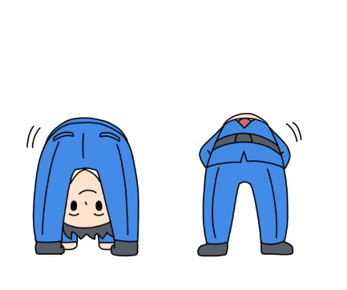
"तल्लो कम्मर दुख्ने रोग" दुर्घटना रोकथामका मुख्य बुँदाहरू
स्ट्रेच आदि गरी शरीर चलाएर तल्लो कम्मरको दुखाइको रोकथाम गर्नुहोस्!
काम सुरु गर्नु अगाडि मात्र नभईकन, दैनिक रूपमा स्ट्रेच गरेमा तल्लो कम्मरको दुखाइको रोकथाम गर्न सकिन्छ।
स्ट्रेच गर्ने
मांसपेशीलाई लचिलो बनाएर राख्नुको साथै पेटको मांसपेशी र ढाडको मांसपेशी जस्ता तल्लो कम्मरलाई सपोर्ट गर्ने मांसपेशिहरूलाई बलियो बनाएर राखेमा, तल्लो कम्मर दुख्नबाट रोक्न सकिन्छ।
【वास्तविक रूपमा घटेको घटनाको उदाहरण】
सेक्युरिटीको लागि लामो समय उभिएपछि, भुईँमा राखिएको सामान बोक्न खोज्दा, अनुमान गरेको भन्दा पनि गह्रुँगो लाग्नुका साथै निहुरिएको हुनाले, अचानक तल्लो कम्मर दुखेर चल्न नसक्ने भए।

Slide 24
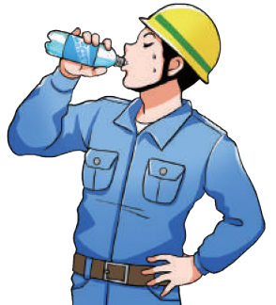
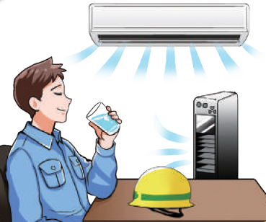
"हिटस्ट्रोक" दुर्घटना रोकथामका मुख्य बुँदाहरू
बेला-बेलामा पेय पदार्थ र नुन पूर्ति गरी, आराम गर्नुहोस्!
काम सुरु गर्नु अघिदेखि पेय पदार्थ र नुन पूर्ति, नियमित रूपमा स्पोर्ट ड्रिन्क्स आदि पिउनुका साथै छोटो समयको अन्तरालमा आराम गर्नुहोस्।
पेय पदार्थ मात्र नभईकन, नुन (सोडियम) पनि सँगै लिनुहोस्।
स्पोर्ट ड्रिन्क्स र नुन क्यान्डी सधैँ तयार अवस्थामा आफूसँगै राखी, जुनसुकै बेला पनि प्रयोग गर्न सक्ने गरी राख्नुहोस्।
शीतल कोठामा आराम गर्नुहोस्।
आराम गर्ने बेला पेय पदार्थ र नुन पूर्ति गर्नुका साथै शरीरको सतह, टाउको र हातखुट्टा चिसो बनाउनुहोस्।

Slide 25
हिटस्ट्रोक भएको बेला अपनाउनुपर्ने आपत्कालीन उपायहरू
आफूलाई हिटस्ट्रोकको शङ्का भएको खण्डमा
ठूलो परिमाणको पसिना, रिँगटा र शरीरको सन्तुलन गुमाएको बेला तुरुन्तै सहकर्मी वा जिम्मेवार व्यक्तिलाई रिपोर्ट गरेपछि शीतल ठाउँमा गएर पेय पदार्थ र नुन पूर्ति तथा आराम गर्नुहोस्।
त्यति गर्दा पनि लक्षणहरू देखिइरहेमा (खराब हुँदै गएमा) सहकर्मी वा जिम्मेवार व्यक्तिलाई रिपोर्ट गरी तुरुन्तै स्वास्थ्य संस्थामा सम्पर्क गर्न लगाउनुहोस्।
आराम गरेर लक्षण देखिन छोडे पछि पनि घर फर्कदा र घर फर्केपछि सो व्यक्तिहरू ढलेका घटनाहरू पनि विगतमा घटेका छन्। त्यसैले काम पछि शरीरको तापक्रम सामान्य अवस्थामा फर्केपछि घर फर्कनुहोस्।
सहकर्मीलाई हिटस्ट्रोकको शङ्का भएको खण्डमा
सहकर्मीको अनुहार रातो भएको बेला वा सहकर्मीले शरीरको सन्तुलन गुमाएको वा सामान्य अवस्थाको भन्दा फरक व्यवहार गरेको बेला, सो सहकर्मीसँग तुरुन्तै केही भनी, शीतल ठाउँमा लगेर पानी र नुन पूर्ति गराई आराम गराउनुहोस् (अन्य सहकर्मीहरू र जिम्मेवार व्यक्तिलाई पनि उक्त कुरा भनी सामान्य अवस्थामा नफर्किएसम्म एक्लै नछोड्नुहोस्)।
ढलेको खण्डमा "हिटस्ट्रोक रोकथामका उपायहरूको लिफ्लेट" आदि हेरी चिकित्सा संस्था आदिमा सम्पर्क गर्ने जस्ता आवश्यक कदमहरू चाल्नुहोस्।
अवरोध बिना आपत्कालीन उपायहरू अपनाउनको लागि, दैनिक रूपमा तालिम गरी ढिलाइ नगरीकन आवश्यक उपायहरू अपनाउने कुरालाई ध्यानमा राख्नुका साथै काम सुरु गर्नु अघि "कसलाई रिपोर्ट गर्ने?", "चिकित्सा संस्था आदिको सम्पर्क स्थान", "आराम गर्ने ठाउँ वा स्पोर्ट ड्रिन्क्सको भण्डारण ठाउँ" आदि निश्चय गरेर राख्नुहोस्।

Slide 26
"अग्लो ठाउँबाट खस्ने र लड्ने" दुर्घटना रोकथामका मुख्य बुँदाहरू
उज्यालो भएको बेलामा नै पेट्रोल रुट र प्यासेज निश्चय गर्नुहोस्!
भर्‍याङको ठाउँ वा अग्लो-होँचो ठाउँ भएको ठाउँ, सजिलै चिप्लने ठाउँ आदि उज्यालो भएको बेलामा नै निश्चय गरी, लड्ने र खस्ने खतरा भएमा जानकारी आदानप्रदान गरी खतरालाई हटाउनुहोस्।
स्टेपल्याडरको खुट्टालाई फिक्स गर्नुहोस्!
स्टेपल्याडर आदि प्रयोग गरी अग्लो ठाउँको काम गर्ने खण्डमा, ती उपकरणहरूको खुट्टालाई फिक्स गरिएन भने स्टेपल्याडरबाट खस्ने वा स्टेपल्याडर ढल्ने जोखिम बढ्छ।
कार लिफ्ट जस्ता मान्छेको लागि तोकिएको लिफ्ट बाहेक अन्य तल-माथि गर्ने मेसिन (लिफ्ट) मा नचढ्नुहोस्!
लिफ्टहरू "सामानको लागि मात्र" हुनाले, जस्तोसुकै कारण भए तापनि, त्यसमा चढ्न निषेध गरिएको छ।
स्टेपल्याडर र स्टेपस्टुल प्रयोग गर्दा ध्यान दिने कुराहरू
स्टेपल्याडर र स्टेपस्टुललाई नरम भुईँको सतहमा नराखीकन, कडा भुईँको सतहमा राखेर प्रयोग गर्नुहोस्। ठीकसँग स्टेपल्याडरको खुट्टाहरू खोलिनबाट रोक्ने स्टपर लगाएर मात्र प्रयोग गर्नुहोस्। स्टेपल्याडरको सबैभन्दा माथिको खुड्किलोमा नचढ्नुहोस् अथवा प्रयोग नगर्नुहोस्। स्टपर र आधारको छेउको उपकरण (खुट्टाको भाग) आदि क्षति भएको स्टेपल्याडर वा आकार परिवर्तन भएको स्टेपस्टुल आदि प्रयोग नगरी, उपयुक्त रूपमा परिवर्तन गर्नुहोस्।

Slide 27
"च्यापिने" दुर्घटना रोकथामका मुख्य बुँदाहरू
सवारी साधनको चालकले राम्रोसँग देख्ने ठाँउमा उभिनुहोस्!
चालकबाट छेकिने ठाउँमा उभियो भने चालकले सेक्युरिटी गार्ड भएको कुरा थाहा नपाई, सवारी साधन चलाउन सुरु गर्ने अवस्थाहरू पनि हुन्छन्।
तल-माथि गर्ने मेसिन (लिफ्ट) र विशेष सवारी साधनको चल्ने दायरा निश्चय गर्नुहोस्!
तल-माथि गर्ने मेसिन (लिफ्ट) र पावर सभल जस्ता विशेष सवारी साधनको चालहरू (तलमाथि गर्ने चाल र सभलको घुम्ने दायरा आदि) निश्चय गरी, सुरक्षित दूरी कायम राख्नुहोस्।
ढोकाको बनावट थाहा पाइराखी, हातको औंलालाई च्यापिनबाट जोगाउनुहोस्!
ढोका खोलिने र बन्द हुने दिशा र स्वचालित ढोका आदिको बनावट थाहा पाइराख्नुहोस्।
【वास्तविक रूपमा घटेको घटनाको उदाहरण】
पेट्रोल सेक्युरिटीको लागि बाहिर निस्कन खोज्दा, ठूलो हुरीले अचानक बेस्कन ढोका बन्द भएको कारण हात च्यापियो।
【वास्तविक रूपमा घटेको घटनाको उदाहरण】
आफ्नो खुट्टा तल-माथि गर्ने मेसिन (लिफ्ट) को ठीक तल हुँदाहुँदै तल-माथि गर्ने पातालाई तल सारेको कारण तल-माथि गर्ने पातामा खुट्टा च्यापियो।

Slide 28
"आक्रमण दुर्घटनाहरू" रोकथामका बुँदाहरू
【शङ्कास्पद व्यक्तिप्रति गर्नुपर्ने कुराहरू】
नम्र रूपमा व्याख्या गरी भद्र शब्द प्रयोग गरेर बोल्नुहोस्!
उक्त व्यक्तिको भावना र भावप्रति सहानुभूति जनाएमा, झैझगडाबाट बच्न सकिन्छ।
आवश्यक दूरी कायम राख्नुहोस्!
शङ्कास्पद व्यक्तिबाट प्रत्यक्ष हानिबाट जोगिनको लागि, अनावश्यक रूपमा सो व्यक्ति नजिक नजानुहोस्।
शङ्कास्पद व्यक्तिसँग समूहमा आवश्यक कुराहरू गर्नुहोस्!
शङ्कास्पद व्यक्तिसँग एक्लै कुरा नगरीकन, बहुसंख्य व्यक्तिहरूको समूह बनाएर कुरा गर्नुहोस्।
【माहुरीलाई गर्नुपर्ने कुराहरू】
अनावश्यक रूपमा माहुरी नजिक जाने वा माहुरीलाई उत्तेजित नबनाउनुहोस्!
सम्बन्धित काम गर्ने कम्पनीलाई जिम्मा दिनुहोस्।

Slide 29
असामान्य परिस्थिति आएको बेलाका बुँदाहरू
प्रहरीको संस्था आदिमा सम्पर्क
शान्त र स्थिर भई स्थितिलाई बुझ्नुका साथसाथै क्षति विस्तार रोकथाम र चोट लागेको व्यक्ति आदिलाई बचाई राहत तथा मार्गदर्शन गर्नुहोस्।
घटनास्थललाई जस्ताको त्यस्तै जोगाएर राख्ने
घटनास्थलमा अपराध र दुर्घटनाको कारण हुन सक्ने धेरै प्रमाणहरू छोडिएको हुन्छ।
घटनास्थललाई जस्ताको त्यस्तै स्थितिमा जोगाएर राख्ने कुरामा लागेर, प्रहरी र अग्निनियन्त्रकको प्रमाण सङ्कलन कार्य आदिमा सहयोग गर्नुहोस्।
आपत्कालीन पुनर्जीवन गर्ने
सुरक्षित ठाउँमा मार्गदर्शन गर्ने
सेक्युरिटी गार्डलाई प्रायः सुरक्षित ठाउँमा मार्गदर्शन र प्रारम्भिक आगो निभाउने कार्य आदिको जिम्मेवारी दिइने अवस्थाहरू हुने हुनाले नछुटाईकन सुरक्षित ठाउँमा जाने योजना पत्रको निश्चय र सुरक्षित ठाउँमा मार्गदर्शन सम्बन्धी तयारी गर्नुहोस्।
प्रारम्भिक आगो निभाउने कार्य गर्ने
सानो आगो जस्ता आगलागी पत्ता लगाएको खण्डमा सुरक्षित ठाउँमा मार्गदर्शनसँगै प्रारम्भिक आगो निभाउने कार्यमा पनि लाग्नु महत्त्वपूर्ण हुन्छ।
तर आफूलाई खतरा हुने कुरा महसुस गरेको अवस्थामा र सिलिङसम्म आगो फैलिएको अवस्थामा भने तुरुन्तै सुरक्षित ठाउँमा जानुहोस्।

Slide 30
व्यावसायिक दुर्घटना घटेको बेलाका बुँदाहरू
सेक्युरिटी कम्पनी वा कन्ट्याक्टर, सेक्युरिटी गार्ड आफैले सुरक्षा तथा स्वच्छता व्यवस्थापन र सुरक्षा तथा स्वच्छता गतिविधिहरू गरे तापनि व्यावसायिक दुर्घटना घट्ने जोखिमलाई शून्य बनाउन सकिँदैन।
कदम कदाचित्, काम गर्ने साइटमा व्यावसायिक दुर्घटना घटेको खण्डमा, पीडितलाई गर्नुपर्ने कुराहरू (प्राथमिक उपचार आदि) गर्नुहोस्।
व्यावसायिक दुर्घटना घटेमा
सुरुमा नआत्तिने!
आत्तिएर दुर्घटना स्थलमा गई अर्को दुर्घटना निम्त्याउने अवस्था नआउने गरी ध्यान दिनुहोस्।
साइटमा गर्ने कुराहरू
पीडितलाई अस्पतालमा लिएर जाने
पीडितलाई बचाई राहत दिने
साइटको जिम्मेवार व्यक्ति र सेक्युरिटीको जिम्मेवार व्यक्तिलाई सम्पर्क गर्ने

Slide 31
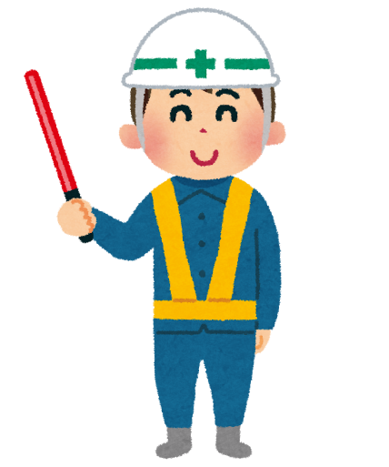
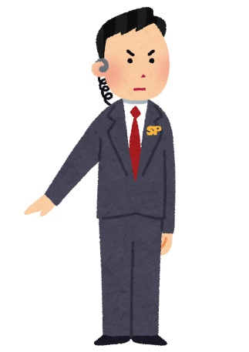
सुरक्षित तरिकामा काम गर्नुहोस्।

